Slide 1

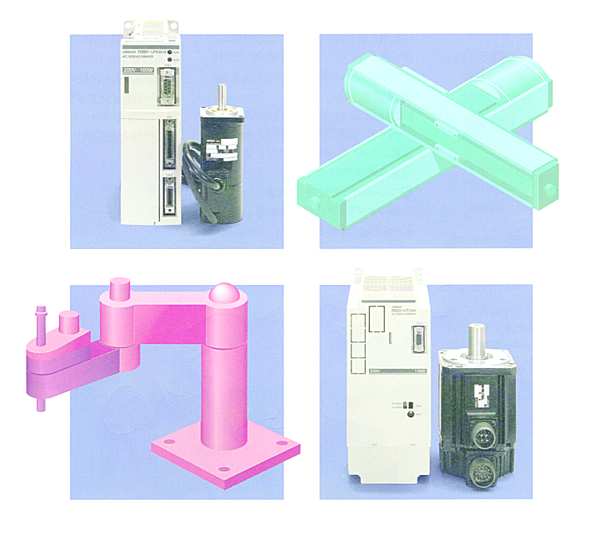
「伺服系统入門」
オムロンＦＡ実践セミナ

Slide 2
研究的目的
・理解伺服系统的構成、学习理解基本的
動作原理和控制的特性。
・学习理解伺服驱动的基本操作、設定、
配線方法。

Slide 3
第１章
关于伺服系统

Slide 4
伺服系统可以进行的控制
位置控制
速度控制
力矩控制

Slide 5
目的
目的
反馈环
操作
操作
計測
控制対象
制御対象

Slide 6
开回路
位置控制
控制器
（ＮＣ装置）
步进
驱动器
步进马达
一方向指令
开回路
没有反馈、只能进行一个方向的控制。
使用步进马达。

Slide 7
开回路
位置控制
控制器
（ＮＣ装置）
步进
驱动器
步进马达
脉冲马达
指令脉冲
１脉冲
＝
１步进角
例 步进角 ０．３６°的情况
１脉冲 → ０．３６°的動作
１０００脉冲 → ３６０°（１回転）

Slide 8
开回路
位置控制
控制器
（ＮＣ装置）
步进
驱动器
步进马达
位置
＝
脉冲数
速度
＝
脉冲频率

Slide 9
开回路
位置控制
控制器
（ＮＣ装置）
步进驱动器
步进马达
注意点
有失步的可能性
急速負荷変動
原因
急速速度変動

Slide 10
半闭回路
位置控制
控制器
（ＮＣ装置）
伺服
驱动器
编码器
伺服马达
全闭合回路
丝性标尺
位置控制
控制器
（ＮＣ装置）
伺服驱动器
编码器
伺服马达

Slide 11
模拟系列
模拟
ＤＣ±１０Ｖ
控制器
驱动器
伺服马达
脉冲系列
脉冲
控制器
驱动器
伺服马达

Slide 12
模拟系列
模拟
ＤＣ±１０Ｖ
控制器
驱动器
伺服马达

Slide 13
模拟系列
伺服马达

Slide 14
模拟系列
●伺服马达
马达部
旋转编码器
输出軸
＜旋转＞

Slide 15
模拟系列
模拟
ＤＣ±１０Ｖ
控制器
驱动器
伺服马达

Slide 16
模拟系列
●伺服驱动器
模拟
ＤＣ±１０Ｖ
速度反馈
ｒｐｍ
驱动器(模拟输入型)
伺服马达
额定转数
（正転）
额定转数是?
可以连续转动状态下的最大转数
－１０
Ｖ
＋１０
额定转数
（逆転）

Slide 17
模拟系列
●位置控制控制器
模拟
ＤＣ±１０Ｖ
控制器(模拟输出)
驱动器
伺服马达
位置反馈

Slide 18
模拟系列
模拟
ＤＣ±１０Ｖ
控制器
驱动器
伺服马达
脉冲系列
脉冲
控制器
驱动器
伺服马达

Slide 19
脉冲系列
●伺服驱动器
脉冲
速度反馈
位置反馈
驱动器
伺服马达
脉冲列输入型

Slide 20
脉冲系列
●位置控制控制器
脉冲
速度反馈
位置反馈
控制器
（脉冲输出）
驱动器
伺服马达

Slide 21
伺服系统的構成和動作（block図）
Ａ
Ｂ
Ｃ
Ｄ
Ｅ
存储器
CW(＋)
马达
＋
－
＋
－
ｉ
控制部
振荡器
偏差计数器
Ｄ／Ａ
Ｍ
位置指令
速度指令
CCW(－)
電流反馈
－
＋
Ｆ／Ｖ
脉冲倍频电路
速度反馈
Ｅ
位置反馈
编码器

Slide 22
速度控制和力矩控制
●速度控制
按照指令以一定速度转动！！
Ｄ Ｅ
偏差０Ｖ
ＤＣ＋１０Ｖ
＋
＋
Ｍ
3000r/min
―
―
10Ｖ
Ｆ／Ｖ
電流反馈
50kPPS
Ｅ
1000P/r
速度反馈

Slide 23
速度控制和力矩控制
●速度控制
力矩ＵＰ！！
Ｄ Ｅ
偏差２Ｖ
ＤＣ＋１０Ｖ
＋
＋
Ｍ
3000r/min
―
―
8Ｖ
10Ｖ
電流反馈
2400r/min
Ｆ／Ｖ
40kPPS
50kPPS
Ｅ
1000P/r
速度反馈
負荷がかかったとき

Slide 24
速度控制和力矩控制
●速度控制
Ｄ Ｅ
偏差０Ｖ
ＤＣ＋１０Ｖ
＋
＋
Ｍ
3000r/min
―
―
8Ｖ
10Ｖ
電流反馈
2400r/min
Ｆ／Ｖ
40kPPS
50kPPS
Ｅ
1000P/r
速度反馈
負荷がかかったとき

Slide 25
速度控制和力矩控制
●力矩控制
電流反馈
Ｄ Ｅ
力矩限制
力矩控制
ｉ
＋
＋
Ｍ
―
―
電流反馈
Ｆ／Ｖ
出错
「過負荷」
検出
Ｅ
速度反馈

Slide 26
理解振荡器以１脉冲（最小設定単位）振荡时的位置決定流程。
●位置控制
Ａ
Ｂ
Ｃ
Ｄ
Ｅ
存储器
＋１
－１
＋１Ｖ
＝０
０Ｖ
CW(＋)
马达
＋
－
＋
－
－
偏差
计数器
ｉ
控制部
振荡器
Ｄ／Ａ
Ｍ
０
位置指令
速度指令
＋
CCW(－)
－
＋
Ｆ／Ｖ
STOP
１脉冲
脉冲倍频电路
－
Ｅ
０
位置控制
编码器
＋
STOP
「１脉冲」下的移動量是？
由编码器的分辨率で決定。
例：编码器的分辨率
2000(P/r) → 0.18(度/P)

Slide 27
理解脉冲频率和偏差计数器积累量之间的关系
●位置控制
Ａ
Ｂ
Ｃ
Ｄ
Ｅ
存储器
CW(＋)
马达
＋
－
＋
－
ｉ
控制部
振荡器
偏差计数器
Ｄ／Ａ
Ｍ
位置指令
速度指令
CCW(－)
－
＋
10000脉冲
Ｆ／Ｖ
脉冲倍频电路
Ｅ
位置反馈
编码器

Slide 28
Ｃ
＋１
－１
＝０
指令脉冲列
＋１
－１
＝０
＋１
－１
＝０
･･･
CW(＋)
偏差
计数器
Ｄ／Ａ
CCW(－)
－
＋
脉冲倍频电路

Slide 29
Ｃ
＋１
＋１
＋１
指令脉冲列
＋１
＋１
＋１
＋１
＋１
－１
･･･
CW(＋)
偏差
计数器
Ｄ／Ａ
CCW(－)
－
＋
脉冲倍频电路

Slide 30
Ｃ
①
ａ：
① ＞ ②
ｂ：
① ＝ ②
ｃ：
① ＜ ②
CW(＋)
偏差计数器
ａ 加速時間
ｂ 定速時間
Ｃ 減速時間
Ｄ／Ａ
CCW(－)
－
＋
②
脉冲倍频电路
①：指令频率
②：反馈频率

Slide 31
偏差计数器的计数値
积累量

Slide 32
Ｃ
指令脉冲频率
高
积累量
大
输出電圧
大
马达速度
快
CW(＋)
偏差
计数器
Ｄ／Ａ
CCW(－)
－
＋
脉冲倍频电路

Slide 33
Ｃ
指令脉冲频率
低
积累量
小
输出電圧
小
马达速度
慢
CW(＋)
偏差
计数器
Ｄ／Ａ
CCW(－)
－
＋
脉冲倍频电路

Slide 34
●位置控制
关于「偏差计数器的超限」出错
Ａ
Ｂ
Ｃ
Ｄ
Ｅ
存储器
CW(＋)
马达
＋
－
＋
－
ｉ
控制部
振荡器
偏差计数器
Ｄ／Ａ
Ｍ
位置指令
速度指令
CCW(－)
－
＋
Ｆ／Ｖ
脉冲倍频电路
Ｅ
位置反馈
编码器
原因･･･「超負荷」「断線」等
反馈系列異常

Slide 35
●位置制御
「伺服锁定」について
Ａ
Ｂ
Ｃ
Ｄ
Ｅ
存储器
０
－１
＝ －１
－１Ｖ
马达
CW(＋)
＋
－
＋
－
－
偏差计数器
ｉ
控制部
振荡器
Ｄ／Ａ
Ｍ
０
位置指令
速度指令
＋
CCW(－)
－
＋
Ｆ／Ｖ
脉冲倍频电路
－
Ｅ
０
位置反馈
编码器
＋
伺服锁定是?
「为维持現在停止的位置而进行的修正動作」

Slide 36
●位置控制
关于选中位置
伺服系列在位置決定完成时,得到完成信号后继续下面的
動作。这时发出的位置决定完成的信号称为「选中位置」。
実際的位置控制装置（位置控制器,ＮＣ）使设定选中位置的范围成为可能.
ＩＮＰ输出領域
‐5
‐4
‐3
‐2
‐1
0
1
2
3
4
5

Slide 37
●位置控制
关于编码器的输出信号
正転
Ａ相
Ｂ相
Ｚ相
逆転
Ａ相
Ｂ相
Ｚ相

Slide 38
●位置制御
关于脉冲倍频电路
可以提高编码器的分辨率和精度的电路
［ 例：1000P/r 的２倍频･･･ 2000P/r ］
Ａ相
Ｂ相
１倍频
２倍频
４倍频

Slide 39
第３章
伺服系统样本的阅读方法

Slide 40
伺服规格
・额定输出（Ｗ）･･･
Ｐ＝0.105 × Ｔ × Ｎ
输出Ｐ(Ｗ)，额定力矩(Ｎ･ｍ)，
额定转数(r/min)
・额定力矩（Ｎ･ｍ）･･･
可以連続输出的最大力
・额定转数（r/min）･･･
可以連続运转的最高転数
・瞬時最大転数（r/min）･･･
允许的最大転数
只能在短時間(１ｓ)使用。
・瞬時最大力矩（Ｎ･ｍ）･･･
允许的最大力矩
只能在短時間(１ｓ)使用。

Slide 41
伺服规格
・转子惯量（kg･m^{２}）･･･
转子自身持有的慣性力
・功率（kW/ｓ）･･･
每単位時間可以输出的力（Ｗ）。这个値越大応答性越高。
・辐射方向载重（Ｎ）･･･
辐射方向軸允许重量
・轴向力载重（Ｎ）･･･
轴向力方向的轴允许重量
辐射方向
轴向力方向

Slide 42
伺服规格
・適用驱动器（形R88D-）･･･
马达驱动器必须是１：１
请选择与功率相适的机种。

Slide 43
伺服驱动器规格（模拟／脉冲系列共用）
・输入電源（Ｖ）･･･
確認単相１００／２００Ｖ
三相１００／２００Ｖ 。
・速度反馈（脉冲/运转）･･･
编码器的规格确认

Slide 44
伺服驱动器规格（模拟／脉冲系列共用）
・適用负载惯性（倍）･･･
表示可以控制相当于马达的转子惯性的几倍的负载惯性。
负载惯性＝ ① ＋ ② ＋ ③
①连轴节的惯性
③台面的惯性
Ｍ
②丝杠的惯性

Slide 45
伺服驱动器规格（模拟／脉冲系列共用）
・適用伺服马达（Ｗ）･･･
马达驱动器必须是１：１
请选择与功率相适的机种。

Slide 46
伺服驱动器规格
（模拟输入型）
・速度指令電圧（Ｖ/额定转数）･･･
速度指令输入规格。
确认多少伏特为额定转数 。
・力矩指令電圧（Ｖ/额定力矩）･･･
力矩指令输入规格。
确认多少伏特为额定力距 .
（脉冲系列输入型）
・最大応答脉冲频率（kpps）･･･
频率指令下的
最大応答値

Slide 47
第４章
应用例

Slide 48
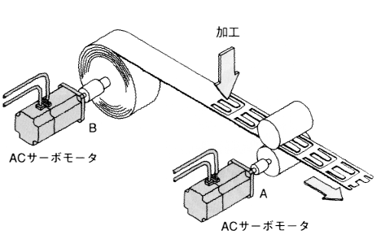
利用力矩限制进行的一定张力控制

Slide 49
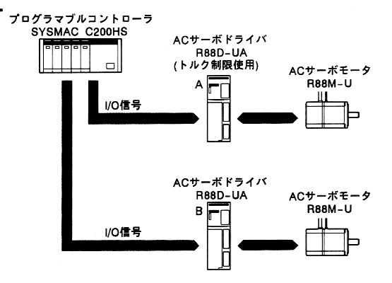
利用力矩限制进行的一定张力控制

Slide 50
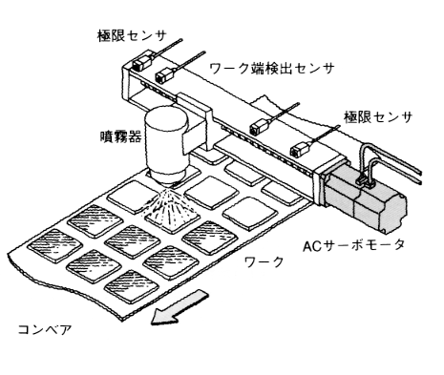
不利用位置控制模块进行的位置控制

Slide 51
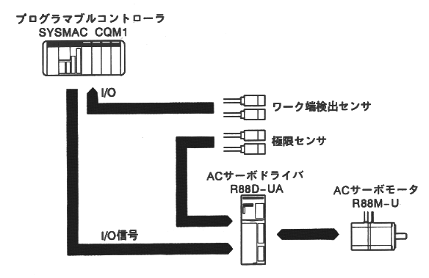
不利用位置控制模块进行的位置控制

Slide 52
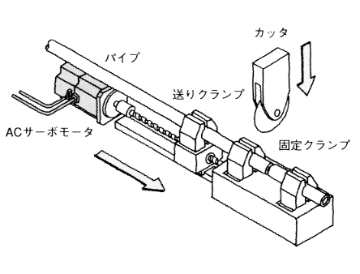
利用位置控制模块进行定长传送控制

Slide 53
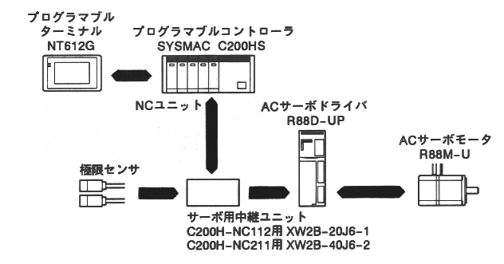
利用位置控制模块进行定长传送控制

Slide 54
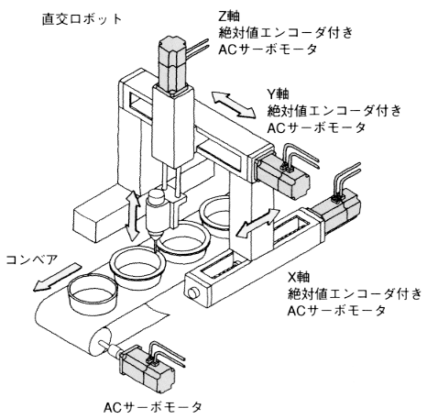
３軸以上的插补控制

Slide 55
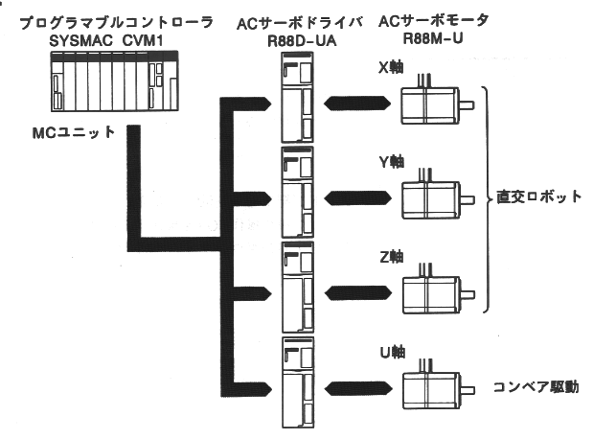
３軸以上的插补控制

